Slide 1
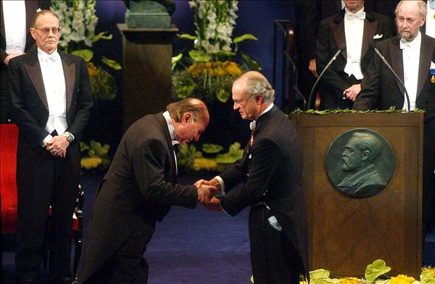
Kertész Imre 1929-ben Budapesten született.1944-ben tizennégy évesen Auschwitzba deportálták, a felszabadulás Buchenwaldban érte. 1945-ben tért haza. 1973-ban jelent meg első regénye: Sorstalanság (13 évig készült). A nyolcvanas évektől számos hazai és nemzetközi elismerésben részesült (József Attila díj, Kossuth díj, Herder-díj). 2002-ben a – első magyar íróként- megkapta a Nobel-díjat.

Slide 2
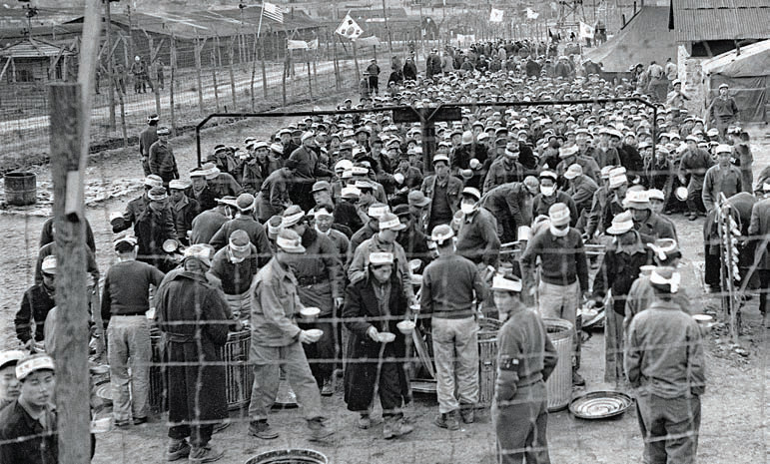
Sorstalanság
Cím: a mű értelmezésében a sors a választás szabadságát jelenti, a Sorstalanság cím a választás szabadságának hiányára utal.
Köves Gyuri megfogalmazásában: „Végigéltem egy adott sorsot. Nem az én sorsom volt, de én éltem végig”.
Műfaj: A mű önéletrajzi ihletésű, azonban a főhős neve Köves Gyuri, ezzel egyértelművé teszi az író, hogy nem a saját történetét meséli el.
A mű fejlődésregényként is értelmezhető, középpontjában a főhős saját életútja, fejlődéstörténete áll, melyben az ifjúkorú ábrándozástól, a felnőtt kor, érett józanságáig jut el. A tanulás és az alkalmazkodás során, a túlélést kellett megtanulnia Gyurinak.

Slide 3
Az elbeszélő nézőpontja: Az elbeszélt én és az elbeszélő én között sajátos viszony áll fenn: tudjuk, hogy az író csak évekkel az események után, felnőtt korában írhatta meg a történetet, de mégis úgy érezzük, mintha először élné át az egészet, és nem tudná hogy mi lesz az egésznek a következménye.
A mű történelmi háttere: A náci ideológia alapja a szociáldarwinizmus, amely szerint a nemzetek küzdenek az élettérért, és a gyengébb népek eltűnnek. Hitler szerint a zsidók alsóbb rendűek, és veszélyeztetik a germán fajt, ezért meg kell tőlük tisztítani a társadalmat. A második világháború alatt a zsidókat koncentrációs táborokba gyűjtötték, ahol módszeresen lemészárolták őket.
Cselekmény: Köves György 15 éves gimnáziumi tanuló nem megy iskolába, hogy együtt tölthesse a napot az apjával, akit behívtak munkaszolgálatra. Apja és mostoha anyja tűzifával kereskedtek; a boltot most átadják korábbi segédjüknek. Budapest, két hónap múlva – nyár: a gimnáziumban korábban fejeződött be a tanítás „a háború miatt”, Köves Gyurka kötelező munkát végez: a csepeli kőolajfinomító lebombázott épületeit építik újjá. A Csepelre tartó autóbuszról egy rendőr leszállítja a zsidó utasokat.

Slide 4
A csapat őrzését végül csendőrik veszik át és éjszakára mindenkit bezárnak az Andrássy csendőrlaktanya udvarára, illetve az istállókba. A következő napokban a német tisztek és a magyar Zsidótanács képviselői mindenkinek azt tanácsolják, hogy önként jelentkezzenek németországi munkára, Köves Gyurka is jelentkezik a munkára. Néhány nap múlva a vonat megérkezik Auschwitz-Birkenauba. Három nap múlva vonatra teszik őket – három napos út, nyolcvanan egy vagonban – az úti- cél: Buchenwald.
Köves itt már sorszámot kap – 64921 – amit meg kell tanulnia, mert mostantól ez a neve. Köves végleges helye a zeitzi altábor lesz. Itt ismerkedik Meg Citrom Bandival, aki régóta raboskodik, így sok hasznos tanácsot adhat neki a túléléshez. átja, hogy társainak egyre fogy az ereje, sorra eltűnnek az emberek, akiket ismert. – Megismeri a „menekülés” három formáját: az emlékeibe merül és gépiesen, oda sem gondolva cselekszik; megpróbál elbújni a tábor területén, de az ilyet mindig megtalálják és kegyetlenül megbüntetik; megpróbál elszökni a táborból, de mindig visszahozzák és a többiek előtt kivégzik.

Slide 5
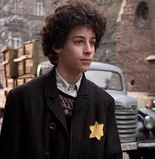
Három hónap múlva a jobb térdén egy sérülés elfertőződik, hamarosan a combja is megtelik gennyel. Társai elviszik a gyengélkedőre, innen átszállítják Gleinába, a kórházba. Egyre gyakrabban lehet távoli ágyúdörgést hallani. A kórház a szokott rend szerint működik, de feltűnő változások is vanak: „gyanús idegenek” néznek be a kórterembe, suttogva beszélgetnek. Aztán egy napon a hangszóróból izgatott parancs szólítja fel az SS-őröket a tábor elhagyására. Később több nyelven elmondott üzeneteket hallanak, magyarul is: „a magyar lágerbizottság megalakult” – a tábor felszabadult!
Hazatérve tapasztalja, hogy régi lakásukban már más lakik, be sem engedik. Hazatérve felkeresi Citrom Bandit, aki nem tért haza, házukba mások költöztek, a szomszéd Steineréktől tudja meg, hogy apja meghalt Mauthausenben. Az anyja él, érdeklődött is utána. A mostoha anyja feleségül ment Sütő úrhoz. A mű végén Köves Gyuri a jövőről elmélkedik.

